Slide 1
COMBATE A INCÊNDIOS

Slide 2
MEIO DE PROPAGAÇÃO DO FOGO

Slide 3
CONTEÚDO PROGRAMÁTICO:
Formas de Propagação do Fogo
- Condução;
- Convecção;
- Irradiação;
- Pontos e temperaturas importantes do fogo.

Slide 4
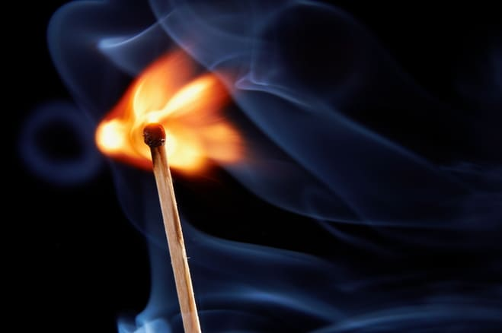
MEIOS DE PROPAGAÇÃO
Quais são as fases de incêndio?
1. Ignição

Slide 5
MEIOS DE PROPAGAÇÃO
O fogo pode se propagar: Pelo contato da chama em outros combustíveis;
• Através do deslocamento de partículas incandescentes; • Pela ação do calor.
É a forma pela qual se transmite o calor através do próprio material, de molécu- la a molécula ou de corpo a corpo.

Slide 6
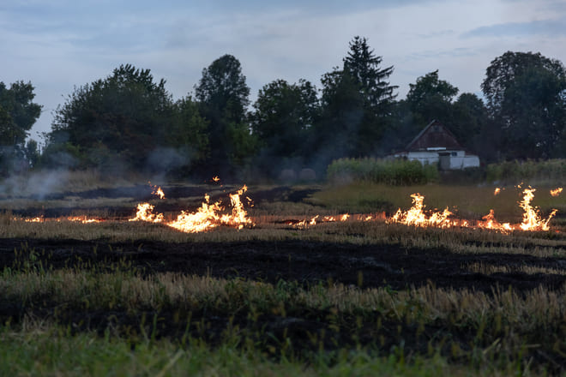
MEIOS DE PROPAGAÇÃO
Quais são as fases de incêndio?
2. Propagação

Slide 7
MEIOS DE PROPAGAÇÃO
Neste estágio, o incêndio começa a se espalhar por todo o ambiente. Alguns elementos auxiliam para que a propagação ocorra de forma ainda mais rápida, como gasolina, papel, álcool, galhos e folhas secas.
No entanto, outras substâncias como concreto ou cimento ajudam na retenção da propagação.
Analisando as substâncias que estão presentes no ambiente em questão, é possível ter uma noção da velocidade com a qual esse incêndio irá se propagar.

Slide 8
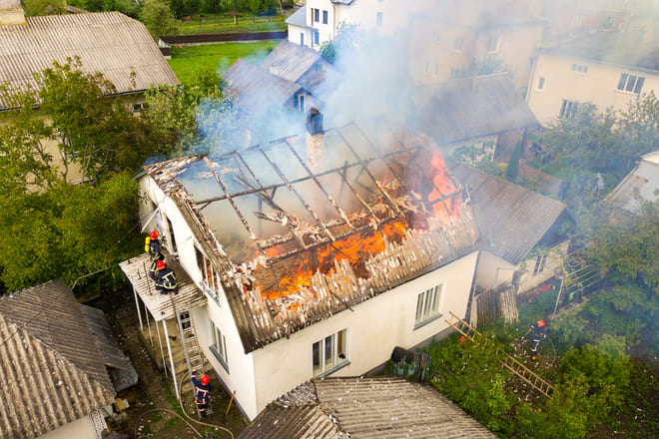
MEIOS DE PROPAGAÇÃO
Quais são as fases de incêndio?
3. Combustão contínua

Slide 9
MEIOS DE PROPAGAÇÃO
Neste estágio, ocorre a reação em cadeia. O que é isso? O calor que foi liberado no incêndio se torna suficiente para fazer com objetos próximos entrem em combustão. Enquanto existir combustível e comburente, este processo continuará ocorrendo.

Slide 10
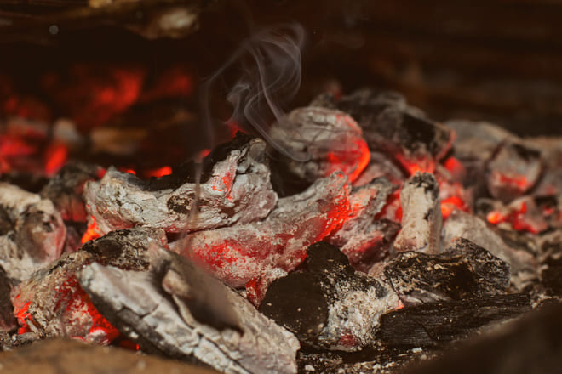
MEIOS DE PROPAGAÇÃO
Quais são as fases de incêndio?
4. Redução

Slide 11
MEIOS DE PROPAGAÇÃO
Neste estágio, o calor dissipado não é mais suficiente para fornecer calor, fazendo com que a combustão vá se esgotando. Em outras palavras, o fogo vai perdendo força. Trata-se da fase final do incêndio.
Todos os estabelecimentos, empresas e residências devem estar cientes destes fatos, para saber como agir em caso de incêndios.

Slide 12
PROPAGAÇÃO DO CALOR
A propagação ou transmissão de calor pode ocorrer de três maneiras:
Condução Térmica
Convecção Térmica
Irradiação Térmica

Slide 13
PROPAGAÇÃO DO CALOR
O que é calor?
Vale lembrar que o calor, também chamado de energia calorífica, é um conceito da área da física que determina a troca de energia térmica entre dois corpos.
Essa transferência de energia tem a finalidade de atingir o equilíbrio térmico entre dois corpos, ou seja, a mesma temperatura.
Assim, um corpo mais quente transfere calor para um corpo mais frio até que ambos tenham a mesma temperatura.

Slide 14
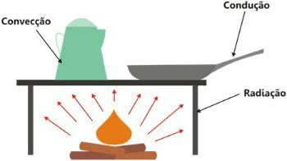
Tipos de Propagação de Calor
PROPAGAÇÃO DO CALOR

Slide 15
Tipos de Propagação de Calor
PROPAGAÇÃO DO CALOR
Condução Térmica: A energia calorífica é transmitida por meio de corpos sólidos que aquecem, seja pelo calor do fogo, ou pelo contato com outro mais quente. Assim, quando aquecemos um corpo sólido, a energia cinética aumenta e consequentemente, a agitação das moléculas

Slide 16
Tipos de Propagação de Calor
PROPAGAÇÃO DO CALOR
Convecção Térmica: esse tipo de transmissão de calor ocorre em substâncias que estejam no estado líquido ou gasoso. Criam-se correntes circulares chamadas de "correntes de convecção", as quais são determinadas pela diferença de densidade entre o fluido mais quente e o mais frio.

Slide 17
Tipos de Propagação de Calor
PROPAGAÇÃO DO CALOR
Irradiação Térmica: por meio das ondas eletromagnéticas ou ondas de calor de um corpo ocorre a transferência de energia térmica. Nesse caso, as partículas elétricas de um objeto aumentam, da mesma forma que sua energia cinética.

Slide 18
Tipos de Propagação de Calor
Exemplos de Propagação de Calor
Condução Térmica
Aquecimento de uma barra de metal
Aquecimento de uma colher de metal pousada numa panela
Aquecimento do cabo de metal de uma panela
Aquecimento de uma xícara de chá ou café
Aquecimento da roupa pelo ferro elétrico

Slide 19
Tipos de Propagação de Calor
Exemplos de Propagação de Calor
Convecção Térmica
Aquecimento de líquidos numa panela
Geladeira e congelador
Ar-condicionado
Aquecedores
Correntes de ar atmosférico

Slide 20
Tipos de Propagação de Calor
Exemplos de Propagação de Calor
Irradiação Térmica
Energia solar
Placas solares
Assar alimentos no formo
Fogo das lareiras
Estufas das plantas

